Slide 1
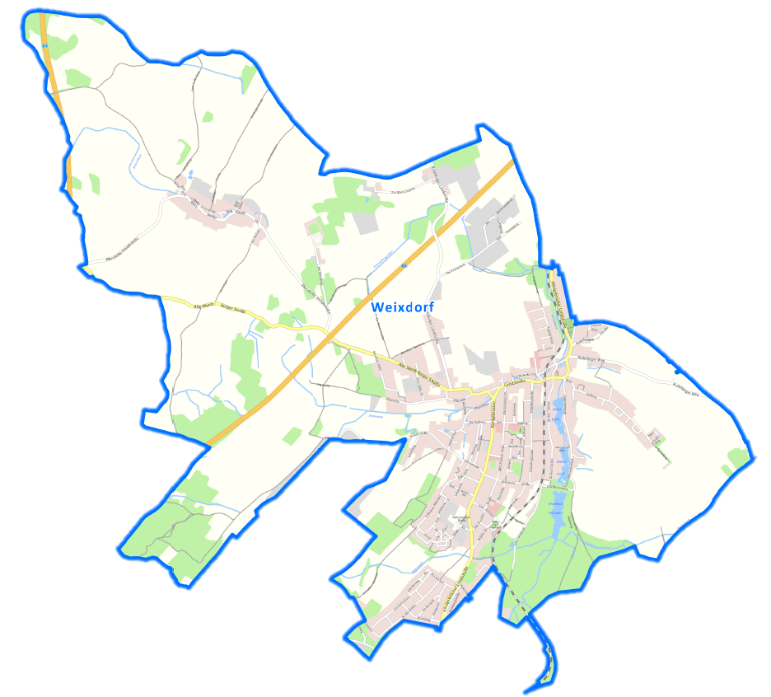
Fachplanungs- fortschreibung
2023/24
Ortschaftsrat Weixdorf

Slide 2
©https://pixabay.com/de/kid-1241817_Daniela Dimitrova
Fachplanfortschreibung 2023/24

Slide 3
Tagesordnung
Demografische Entwicklung
Bedarfsermittlung
Angebotsplanung
Standortplanungen und Handlungsbedarfe
Aufgabenschwerpunkte und Herausforderungen
Unsere Antworten
Handlungserfordernisse und Maßnahmen aus Ihrer Sicht

Slide 4
Demografische Entwicklung

Slide 5
Demografische Entwicklung
Einbruch TFR auf 1,32 Kinder je Frau
Annahme 2016: Anstieg auf 1,6 bis 2030
Annahme 2019: 1,54
Annahme 2020: 1,46
Annahme neu 1,4
aber: weiterer Einbruch aufgrund der aktuellen Krise möglich
Quelle: Bevölkerungsprognose 2022 der Kommunalen Statistikstelle Dresden vom 09.11.2022, Zusammenstellung Amt für Kindertagesbetreuung, Jugendhilfeplanung
Notes:
aktuell 4954

Slide 6
Demografische Entwicklung
Der vorgezeichnete Entwicklungstrend für die Alterskohorten der 0 bis unter 3-jährigen Kinder wird mittel – und langfristig
gesamtstädtisch bestätigt, jedoch auf niedrigerem Niveau.
Quelle: Bevölkerungsprognose 2022 der Kommunalen Statistikstelle Dresden vom 09.11.2022, Zusammenstellung Amt für Kindertagesbetreuung, Jugendhilfeplanung

Slide 7
Demografische Entwicklung
Der vorgezeichnete Entwicklungstrend für die Alterskohorten der 3 bis unter 7-jährigen Kinder wird mittel – und langfristig gesamtstädtisch bestätigt, jedoch auf niedrigerem Niveau.
Auswirkungen des Geburtenrückgangs zeigen zunehmend ihren Effekt in dieser Alterskohorte
Quelle: Bevölkerungsprognose 2022 der Kommunalen Statistikstelle Dresden vom 09.11.2022, Zusammenstellung Amt für Kindertagesbetreuung, Jugendhilfeplanung

Slide 8
Demografische Entwicklung
Diese Reduzierung der Einwohnerzahlen setzt sich in der Alterskohorte der 6 bis unter
10-jährigen Kinder, planungsrelevant für den Hortbereich und entsprechend zeit-verzögert, fort.
Die Reduzierung wird voraussichtlich im Planungsjahr 2025/26 spürbar werden und bis zum Jahr 2035 auf eine um ca. 1.927 Kinder niedrigere Kinderzahl im Vergleich zur Vorjahresprognose absinken.
Quelle: Bevölkerungsprognose 2022 der Kommunalen Statistikstelle Dresden vom 09.11.2022, Zusammenstellung Amt für Kindertagesbetreuung, Jugendhilfeplanung

Slide 9
Bedarfsermittlung

Slide 10
Bedarfsermittlung
Die Fokussierung auf den
Geburtstag des Kindes bleibt bestehen. Weiterhin flankiert vom 11. Lebensmonat aufgrund der 4-wöchigen Eingewöhnungszeit sowie dem 13. und 14. Lebensmonat aufgrund der Inanspruchnahme der Elternzeit durch den jeweils anderen Elternteil oder Alleinerziehende.
Der Trend (späterer Betreuungsbeginn) des Jahres 2021 hat sich wieder auf das Niveau von 2020 verändert.
Quelle: Erhebung Kita-Portal, Jugendhilfeplanung, Amt 58.1

Slide 11
gewünschte Betreuungsform
Eltern können zwischen der Betreuung in einer Kindertagesstätte und einer Kindertagespflegestelle wählen.
In der Analyse über das stadtweite zentrale Anmeldeverfahren zeigt sich bei Neuanmeldungen aller nachfragenden Eltern folgende Wahl:
Quelle: Amt für Kindertagesbetreuung, Statistik Jugendhilfeplanung

Slide 12
Betreuungsquote bei den
0 bis 3-jährigen Kindern
Quelle: Amt für Kindertagesbetreuung, Statistik Jugendhilfeplanung

Slide 13
Betreuungsquote bei den 3- bis unter 7-jährigen Kindern
Quelle: Amt für Kindertagesbetreuung, Statistik Jugendhilfeplanung

Slide 14
Betreuungsquote bei den 7- bis 10-jährigen Kindern
Quelle: Amt für Kindertagesbetreuung, Statistik Jugendhilfeplanung

Slide 15
Belegungsquote in den Einrichtungen nach Altersbereich und Stadtbezirken (ohne KTP)
Quelle: Amt für Kindertagesbetreuung, Statistik Jugendhilfeplanung

Slide 16
Inanspruchnahme der Integrationsplätze und Plätze in heilpädagogischen Gruppen im Altersbereich der unter 7-Jährigen
Quelle: Amt für Kindertagesbetreuung, Statistik Jugendhilfeplanung

Slide 17
Belegung Fremdgemeindekinder in Kindertageseinrichtungen
und in der Kindertagespflege (ohne Hort)
Quelle: Amt für Kindertagesbetreuung, Statistik Jugendhilfeplanung

Slide 18
Angebotsplanung für Kindertageseinrichtungen und Kindertagespflege in der Landeshauptstadt Dresden

Slide 19
Angebotsplanung
 | Stadt Dresden Gesamt |  |  | Arbeitsstand | 16.01.2023
Schuljahre | Zahl der Kinder 0 bis unter 3 Jahre |  | Zahl der Kinder 3 bis unter 7 Jahre |  | Bedarf gesamt | Angebot gesamt³ | Plätze
 | Einwohner¹ | Bedarf lt. Bedarfsquote (BQKK Ø) | Einwohner² | Bedarf lt. Bedarfsquote (BQKG Ø) | 0 bis Schuleintritt inkl. Integration |  | 0 bis unter 3 Jahre inkl. Integration |  | 3 bis Schuleintritt inkl. Integration
 |  | 60,0% |  | 98,0%
2022/23 | 15.246 | 9.148 | 22.534 | 22.083
2023/24 | 14.615 | 8.769 | 21.695 | 21.261 | 30.030 | 32.580 | 11.155 |  | 21.540
2024/25 | 14.525 | 8.715 | 20.443 | 20.034
2025/26 | 14.568 | 8.741 | 19.511 | 19.121
2026/27 | 14.569 | 8.741 | 18.897 | 18.519
2027/28 | 14.520 | 8.712 | 18.388 | 18.020
2028/29 | 14.418 | 8.651 | 18.353 | 17.986
2029/30 | 14.371 | 8.623 | 18.343 | 17.976
2030/31 | 14.402 | 8.641 | 18.327 | 17.960
2031/32 | 14.487 | 8.692 | 18.291 | 17.925
2032/33 | 14.626 | 8.776 | 18.234 | 17.869
2033/34 | 14.792 | 8.875 | 18.257 | 17.892
2034/35 | 14.982 | 8.989 | 18.341 | 17.974
¹ Stichtag der Einwohnerdaten ist der 30.06. des jeweiligen Jahres
³ Auf Grund der deutlich geringeren Platzinanspruchnahme in der Kindertagespflege wird ein tatsächliches Platzangebot von 1500 unterstellt und damit das Gesamtangebot um 115 Plätze reduziert.
* Beginnend mit dem Schuljahr 2021/22 werden im Zuge der Inklusionsstrategie weitere Strukturvoraussetzungen an Standorten (siehe Kennzeichnung) durch eine Minderung von Betreuungsplätzen geschaffen.

Slide 20
Angebotsplanung
54% | Stadtbezirk: |  | Klotzsche
 | Stadtteil: |  | 35 - Ortschaft Weixdorf
Schuljahr | Zahl der Kinder 0 bis unter 3 Jahre |  | Zahl der Kinder 3 bis unter 7 Jahre |  | Bedarf gesamt | Angebot gesamt | Plätze
 | Einwohner¹ | Bedarf ermittelt aus Bedarfsquote | Einwohner¹ | Bedarf ermittelt aus Bedarfsquote | 0 bis Schuleintritt inkl. Integration |  | 0 bis unter 3 Jahre | Integration |  | 3 Jahre bis Schuleintritt |  |  | Integration
 |  | 56% |  | 94%
2022/23 | 124 | 69 | 242 | 227
2023/24 | 115 | 64 | 232 | 218 | 282 | 299 | 93 | 0 |  | 199 |  |  | 7
2024/25 | 121 | 68 | 208 | 196
2025/26 | 121 | 68 | 193 | 181
2026/27 | 120 | 67 | 194 | 182
2027/28 | 119 | 67 | 182 | 171
2028/29 | 117 | 66 | 187 | 176
2029/30 | 117 | 66 | 185 | 174
¹ Stichtag der Einwohnerdaten ist der 30.06. des jeweiligen Jahres
Einrichtungen/Kindertagespflegestellen |  |  |  | Träger: |  |  | Kapazität lt. Betriebserlaubnis/Angebotsplanung 2023/24
 |  |  |  |  |  |  | 0 bis unter 3 Jahre |  |  |  | 3 Jahre bis Schuleintritt
 |  |  |  |  |  |  | Kapazität | I | I | Angebot | Kapazität | I | I | Angebot
*Kita Zum Bahnhof 5 |  |  |  | Volkssolidarität Elbtalkreis e. V. |  |  | 64 |  |  | 64 | 146 | 4 | 4 | 146
Kita Lausaer Kirchgasse 3 |  |  |  | Stadtmission Dresden e. V. |  |  | 19 |  |  | 19 | 53 | 3 | 3 | 53
Kindertagespflegestelle Altweixdorf 9 |  |  |  |  |  |  | 5 |  |  | 5
Kindertagespflegestelle Radeburger Landstraße 38 |  |  |  |  |  |  | 5 |  |  | 5
Gesamtplätze, davon |  |  |  |  |  |  | 93 | 0 | 0 | 93 | 199 | 7 | 7 | 199
Freie Träger |  |  |  |  |  |  | 83 | 0 | 0 | 83 | 199 | 7 | 7 | 199
Öffentlicher Träger
Kindertagespflege |  |  |  |  |  |  | 10 | 0 | 0 | 10 | 0 | 0 | 0 | 0
*Am Kita-Standort Zum Bahnhof 5 wird voraussichtlich ab Dezember 2022 eine Mobile Raumeinheit zur Nutzung bereitstehen und damit das Platzangebot am Standort mittelfristig sichern.

Slide 21
Angebotsplanung
Dresden gesamt | Schuljahr 2023/24
Anzahl der Schulkinder an Grundschulen in Trägerschaft der Landeshauptstadt Dresden | 19.869
Anzahl der Schulanfänger an Grundschulen in Trägerschaft der Landeshauptstadt Dresden | 4.951
Hortplätze in kommunaler Trägerschaft an Grundschulen in Trägerschaft der Landeshauptstadt Dresden |  | davon I-Plätze
 | 17.448 | 224
Hortplätze in freier Trägerschaft an Grundschulen in Trägerschaft der Landeshauptstadt Dresden | 6.331 | 111
Hortplätze an freien Grundschulen | 2.110 | 51
Hortplätze Gesamt | 25.889 | 386
* Die Hochrechnung erfolgte mit einem Klassenteiler von 25 Schüler*innen pro Klasse gemäß den durchschnittlichen Klassenbelegungen der Grundschulen. Bis zum Schuljahresbeginn können sich die Schülerzahlen aufgrund von Rückstellern als auch durch Fortzüge und Zuzüge verändern.

Slide 22
Belegung im OSR Weixdorf (Stand 2/2023)
Stand 02/2023 | Angebot |  |  |  |  | Belegung |  |  |  |  | Saldo freie Plätze
 | KK | I | KG | I | Ʃ | KK | I | KG | I | Ʃ | KK | KG | gesamt
Freie Träger | 72 | 0 | 197 | 7 | 276 | 51 | 0 | 169 | 4 | 224 | 21 | 31 | 52
Kommunaler Träger | 0 | 0 | 0 | 0 | 0 | 0 | 0 | 0 | 0 | 0 | 0 | 0 | 0
Kindertages-pflege* | 97 | 0 | 0 | 0 | 97 | 87 | 0 | 0 | 0 | 87 | 10 | 0 | 10
gesamt | 169 | 0 | 197 | 7 | 373 | 138 | 0 | 169 | 4 | 311 | 31 | 31 | 62
 | Angebot Hort |  |  |  |  | Belegung Hort |  |  |  |  | Saldo freie Plätze
gesamt | 323 |  |  |  |  | 262 |  |  |  |  | 61
Freie Träger | 323 |  |  |  |  | 262 |  |  |  |  | 61
Kommunaler Träger | 0 |  |  |  |  | 0 |  |  |  |  | 0
* bezogen auf den gesamten Stadtbezirk Klotzsche
Quelle: Amt für Kindertagesbetreuung, Statistik Jugendhilfeplanung

Slide 23
Standortplanungen und Handlungsbedarfe
Folgende Maßnahmen wurden unterstellt:
Minderung von Kapazitäten aufgrund der Dresdner Inklusionsstrategie zur bedarfsgerechten Betreuung von Kindern mit Behinderungen
Bedarfsgerechte Ausgestaltung der Kapazitäten in Handlungsprogrammeinrichtungen
Geringe Angebotsrückführung in der Kindertagespflege auf das Niveau der Nachfrage
Standortoptimierungen im Kontext der Beendigung von Baugenehmigungen

Slide 24
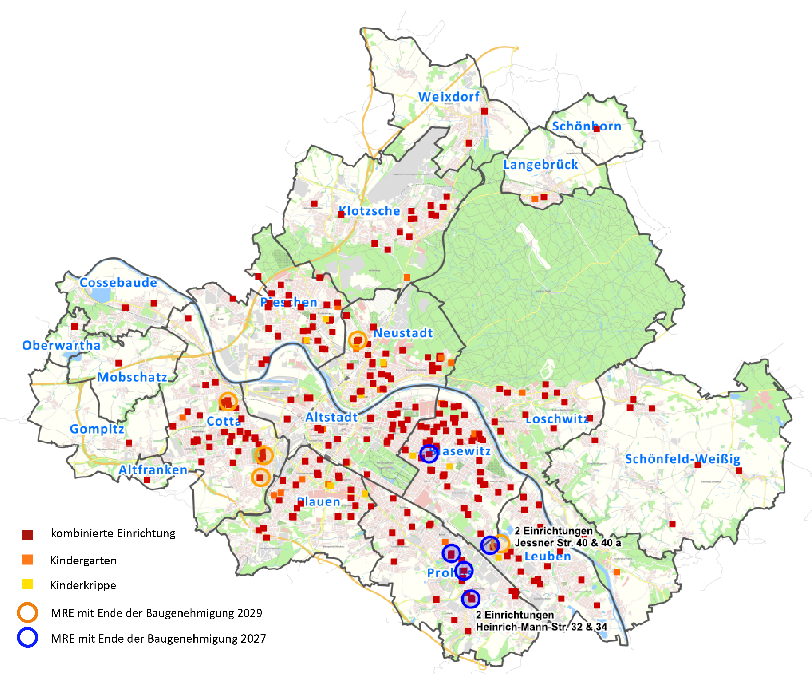
Planungserfordernisse - Mobile Raumeinheiten mit auslaufenden Baugenehmigungen
Notes:
Neustadt
Johann-Meyer Straße 35 Haus 2 (2029)
Blasewitz
Geisingstraße 25 (2027)
Leuben
Jessener Straße 40 (2027)
Jessener Straße 40a (2029)
Cotta
Ockerwitzer Straße 19a (2029)
Bünaustraße 25 (2029)
Dölzschener Straße 40 (2029)
Prohlis
Finsterwalder Straße 2a (2027)
Vetschauer Straße 39 (2027)
Heinrich-Mann-Straße 32 (2027)
Heinrich-Mann-Straße 34 (2027)

Slide 25
Standortplanungen und Handlungsbedarfe
Mobile Raumeinheiten (MRE)
5 x befristete Baugenehmigung bis 2027
5 x befristete Baugenehmigung bis 2029
reguläres Auslaufen
2x Auslaufen eines Kita-Standortes
Baumaßnahmen
2 x Ersatzneubauten

Slide 26
Instandhaltungsmaßnahmen im Stadtbezirk
Standorte | Träger | Maßnahmen | Termin
Zum Bahnhof 5 | Volkssolidarität Elbtalkreis e.V. | Ersatzneubau | 2023 ff.

Slide 27
Planungsszenarien nach Bevölkerungsprognosen
2020 vs. 2022
Quelle: Amt für Kindertagesbetreuung, Statistik Jugendhilfeplanung

Slide 28
Aufgabenschwerpunkte und Herausforderungen

Slide 29
Politikstrategien sind auf drei Ziele in der Frühkindlichen Bildung ausgerichtet:
die Förderung der kindlichen Bildungs- und Entwicklungsprozesse,
die Förderung der Vereinbarkeit von Familie und Beruf
sowie die Kompensation herkunftsbedingter Ungleichheiten
Zu den Herausforderungen zählen weiter
die demografischen Veränderungen,
der Strukturwandel von Arbeit und Familie,
Migrationsbewegungen,
veränderte Zuschreibungen und Anforderungen an den frühkindlichen Bildungsort
zunehmende Digitalisierung.

Slide 30
Die Diskrepanz zwischen der Erwartung an die pädagogische Arbeit und den tatsächlichen Umsetzungsmöglichkeiten steigt immer weiter.
Fachkräfte beschreiben eine Zunahme von Kindern mit sozial-emotionalen Entwicklungsauffälligkeiten und besonderen Förderbedarfen von Kindern
Es fehlt an Zeit Kinder durch strukturierte Lernbegleitung zu unterstützen und es fehlt an Zeit Kinder in herausfordernden Situationen Handlungsoptionen zu vermitteln

Slide 31
Über 100 Wissenschaftlerinnen und Wissenschaftler aus Fachbereichen der frühkindlichen Bildung appellieren in einem aktuellen Aufruf vom Oktober 2022 für die Einhaltung von Qualitätsstandards in der Kinderbetreuung und verweisen auf deutliche Anzeichen einer Systemüberlastung, wenn man den Anspruch an eine qualitätsgerechte pädagogische Arbeit zum Wohl der Kinder und ihrer Entwicklung weiter verfolgt.
Wissenschaftlerinnen und Wissenschaftler fürchten eine Beschleunigung der Abwärtsspirale der Qualität und einen Kollaps des Systems der Frühkindlichen Bildung.

Slide 32
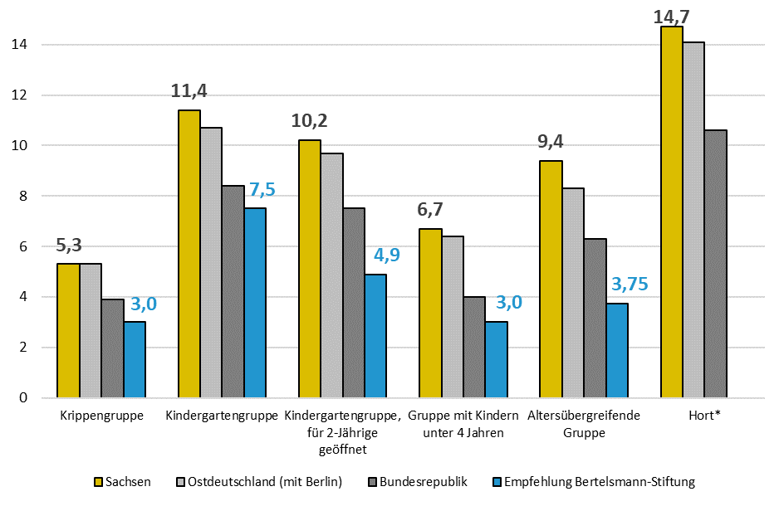
Personalschlüssel für pädagogisches Personal nach Betreuungsform
Quelle: Bertelsmann-Stiftung, Ländermonitoring, 2021

Slide 33
Berechnung der Fachkraft-Kind-Relation für pädagogisches Personal nach Betreuungsform
Quelle: Bertelsmann-Stiftung, Ländermonitoring, 2021

Slide 34
Auszug Ergebnisse der 7. Dresdner Elternbefragung Pädagogische Qualität - Beziehungsqualität

Slide 35
Pädagogische Qualität - Beziehungsqualität

Slide 37
Vielen Dank für Ihre Aufmerksamkeit

